Slide 1
庫存／訂單／客戶資料查詢系統
羅永能、許家騏、羅宇程、陳威丞

Slide 2
TASK
查詢購物車資料（品項、價格）
查詢用戶資料（用戶名稱、地址、電話、聯繫方式）
查詢訂單資料（品項、價格、付款狀態）
查詢商品資料（剩餘數量、價格、商品分類）

Slide 3
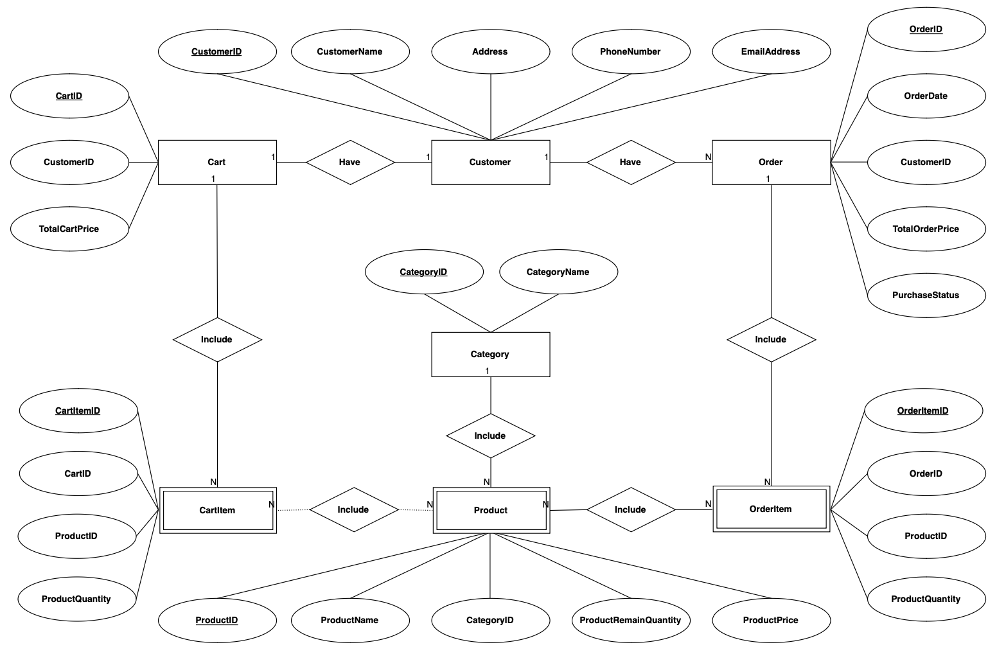
ER Model

Slide 4
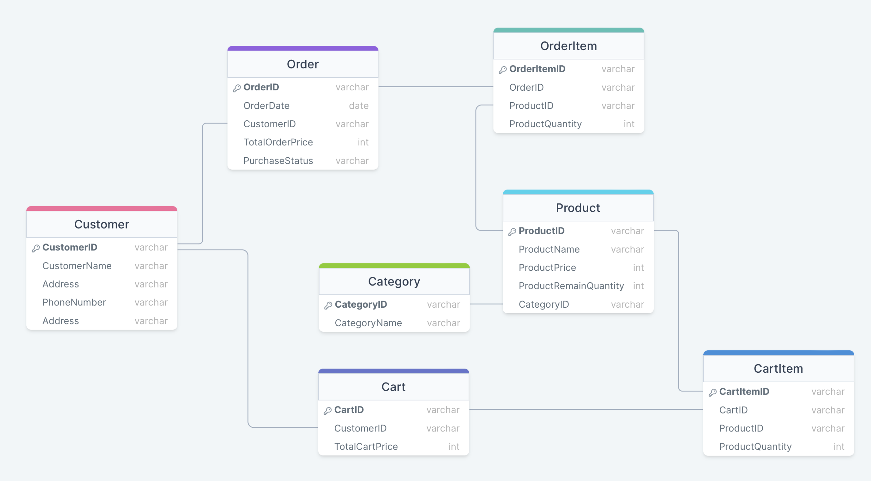
Schema diagram

Slide 5
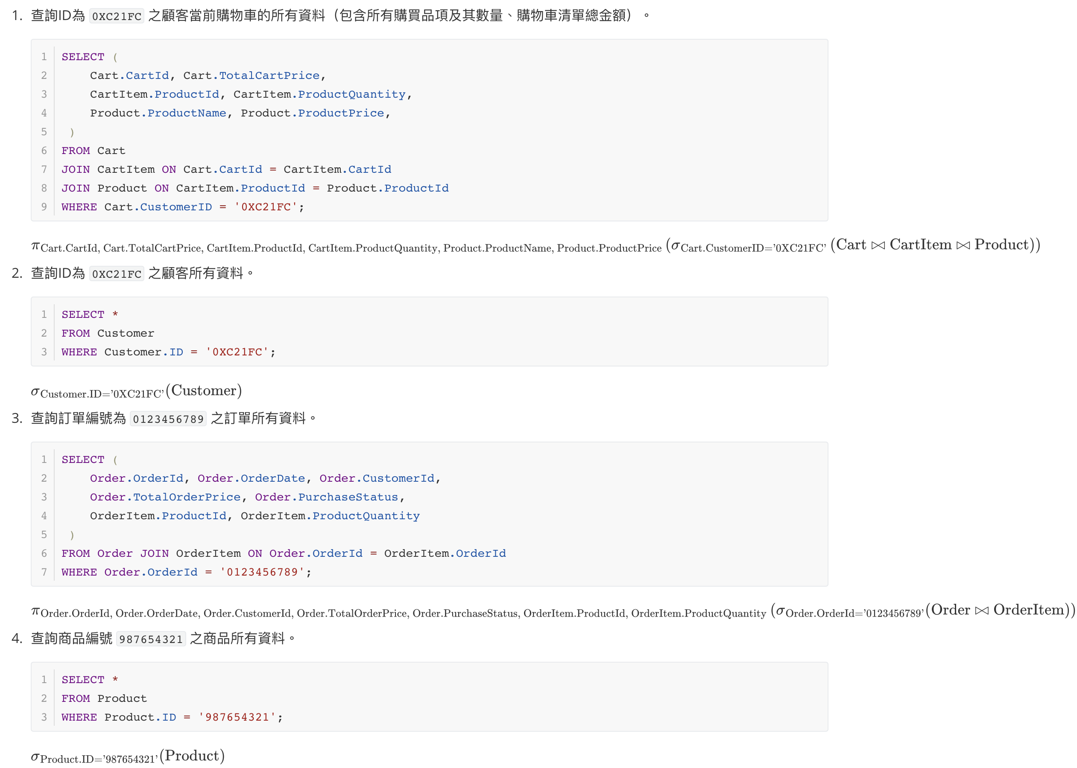
SQL & RA for task

Slide 6
THANKs for your attention

